Slide 1

概念モデリング 思考系UMLモデリングエクササイズ 演習３「カードゲーム“ブラックジャック”」 をモデル化する

Slide 2

題材書籍の紹介
思考系UMLモデリング即効エクササイズ
―モデ力を鍛える13の自主トレメニュー
出版社 ‏ : ‎ 翔泳社 (2004/7/1)
ISBN-13 ‏ : ‎ 978-4798107127

Slide 3
演習３
カードゲーム「ブラックジャック」
をモデル化する

Slide 4
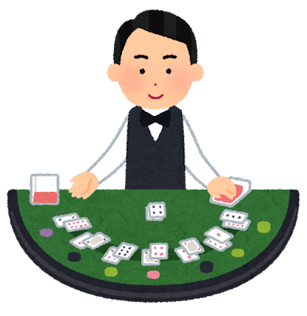
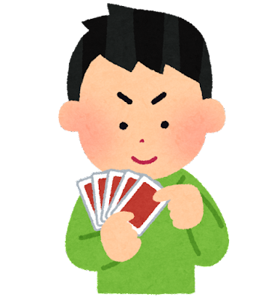
ブラックジャックとは
プレイヤーはディーラーと1対1の勝負を行う
プレイヤーが複数いる場合には、 ディーラーは複数プレイヤーと同時に勝負
各プレイヤーの目標は、21を超えないように手持ちのカードの点数の合計を21に近づけ、その点数がディーラーを上回ることである。
手の中のカードの点数は、 カード2～10ではその数字通りの値 絵札であるK、Q、Jは10と数える A（エース）は、1と11の都合のよい方で数える

Slide 5
ゲームの流れ（１／２）
各プレイヤーが初めの賭け（ベット）を終えると、 ディーラーはカードを自分自身を含めた参加者全員に2枚ずつ配る。
ディーラーの2枚のカードのうちの1枚は表向き（アップカード）にされ、皆が見ることができる。
もう1枚のカードは伏せられている。伏せられたカードをホールカードと呼ぶ。プレイヤーの行動が全て終わった時点ではじめてディーラーの2枚目のカードが表向きにされる。
プレイヤーのカードはフェイスアップで配られることが通例である。 この時点で、プレイヤーが21であれば「ナチュラル21」又は「ナチュラルブラックジャック」と呼ばれ、ディーラーが21でなかった場合には、ベットの2.5倍の払い出しを受ける。
プレイヤーとディーラー、双方がナチュラル21の場合には引き分けとなる。プレイヤーがナチュラル21にならず、ディーラーがナチュラル21の場合には自動的にプレイヤーの負けとなる。
次のステップでは、プレイヤーはヒットまたはスタンドの選択を行う。
ヒット (Hit)： カードをもう1枚引く。
スタンド (Stand)/ステイ (Stay)： カードを引かずにその時点の点数で勝負する。

Slide 6
ゲームの流れ（２／２）
プレイヤーは21を超えなければ何回でもヒットすることができる。21を超えてしまうことをバスト（bust）と呼び、直ちにプレイヤーの負けとなる。プレイヤーが全員スタンドするとディーラーは自分のホールカードを開く。
ディーラーは、自分の手が17以上になるまでカードを引かなければならず、17以上になったら、その後は追加のカードを引くことはできない。
ディーラーが21を超えた場合には、スタンドしたプレイヤーは全員勝利である。
プレイヤーとディーラーが同じ点数の場合には引き分けとなる。

Slide 7
モデルにおこしてみる
戦略
プレイヤーとディーラーの関連・役割を表現
複雑なゲームの流れを表現

Slide 8
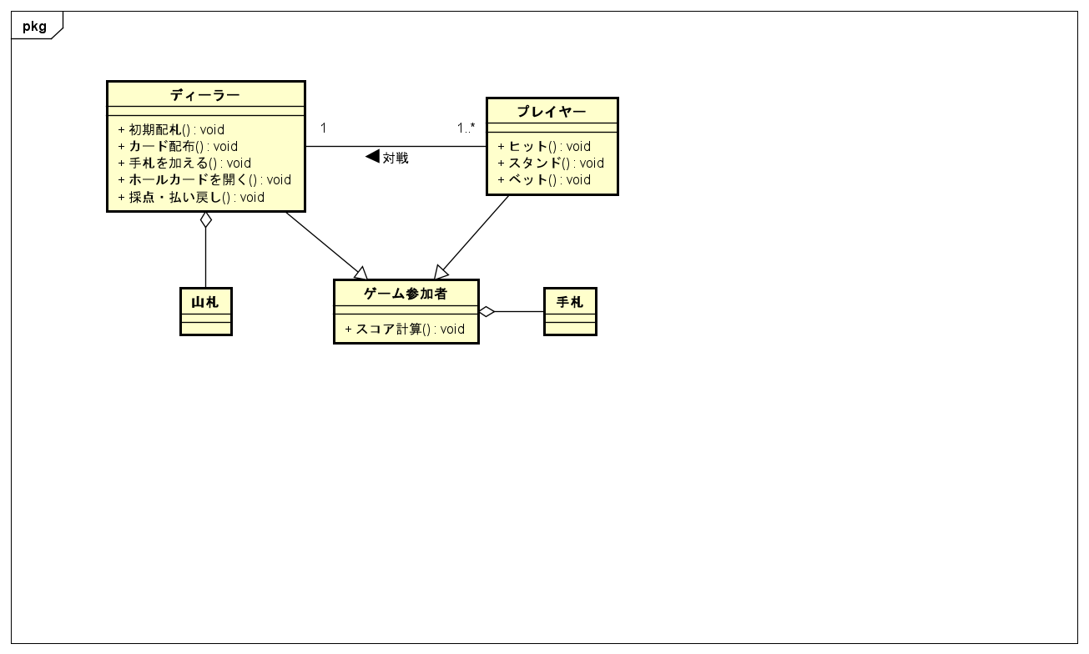
クラス図

Slide 9
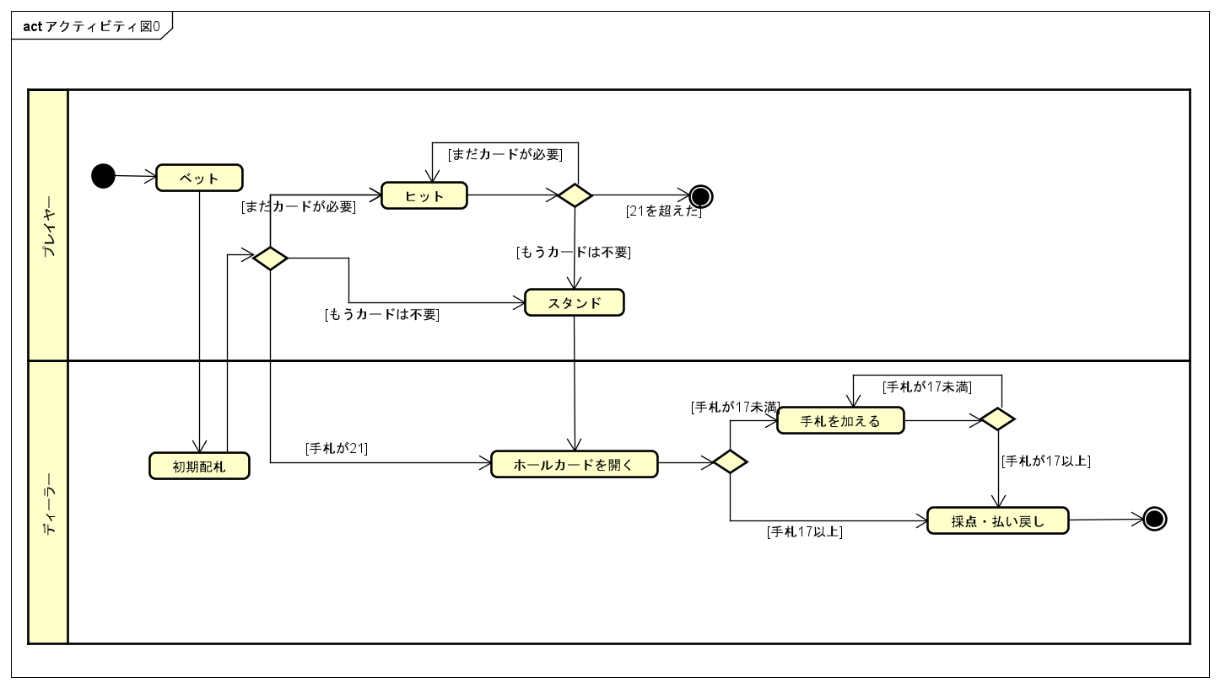
アクティビティ図

